Slide 1
COVID-19: Lage National, 18.12.2020 Informationen für den Krisenstab
Datenstand | Anzahl | Änderung zum Vortag |  | Inzidenz (Fälle/ 100.000 Einw.)
18.12.2020; 0:00 Uhr |  | Ganze Zahl | Prozent
Bestätigte Fälle | 1.439.938 | +33.777 | +2,40% | 1.731
Verstorbene | 24.938 | +813 | +3,37% | 30,0
Anteil Verstorbene | 1,7%
Genesene | ca. 1.069.400
7-Tage-Inzidenz | 185
Schätzung der Reproduktionszahl (R)
Schätzung der Reproduktionszahl (4-Tage-R):
18.12.2020: 0,96 (95%- Prädiktionsintervall: 0,79 – 1,13)
17.12.2020: 0,82 (95%-Prädiktionsintervall: 0,72 – 0,96)
Schätzung eines stabileren R (7-Tage-R):
18.12.2020: 1,05 (95%-Prädiktionsintervall: 0,95-1,14)
17.12.2020: 0,97 (95%- Prädiktionsintervall: 0,89 – 1,04)
DIVI Datenstand 17.12.2020 | Anzahl | Änderung zum Vortag
Aktuell ITS | 4.856 | +20
Invasiv beatmet | 2.774 | +14
Notes:
Quelle: Ordner des aktuellen Lageberichts S:\Projekte\RKI_nCoV-Lage\3.Kommunikation\3.7.Lageberichte

Slide 2
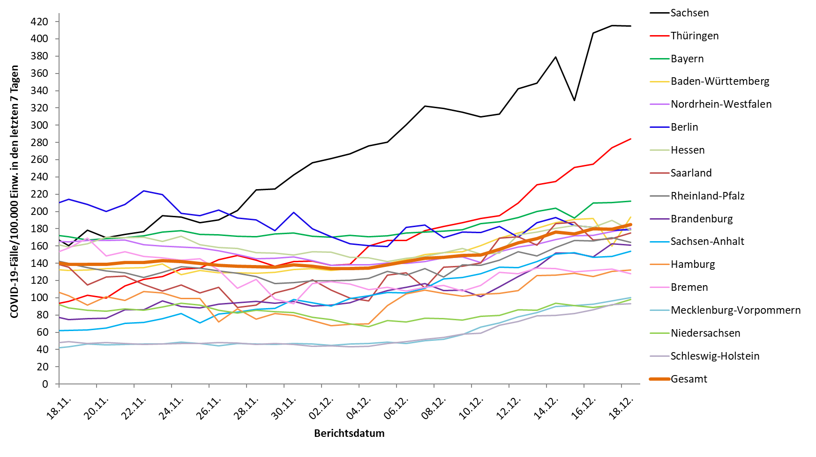
7-Tage-Inzidenz der Bundesländer nach Berichtsdatum (Datenstand 18.12.2020 0:00 Uhr)
Notes:
Datei Fallzahlen_kumulativ_Datum

Slide 3
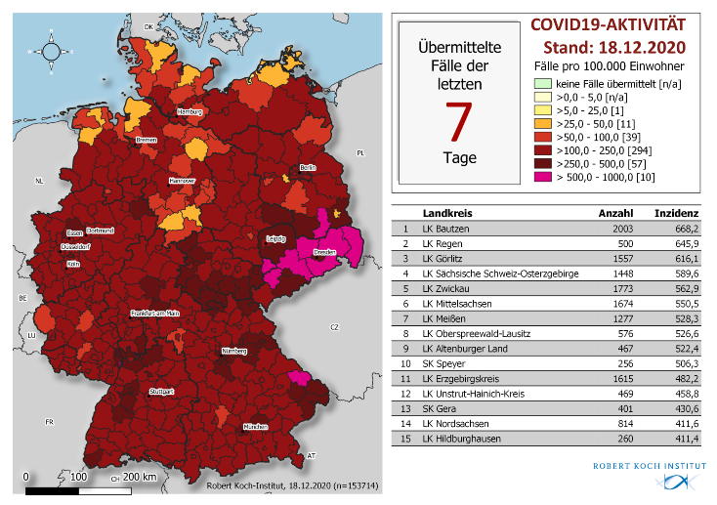
Geografische Verteilung in Deutschland: 7-Tage-Inzidenz
n = | 153.714
11 | LK mit 7-Tages-Inzidenz >25-50 Fälle/100.000 Einw.
39 | LK mit 7-Tages-Inzidenz >50-100 Fälle/100.000 Einw.
294 | LK mit 7-Tages-Inzidenz >100-250 Fälle/100.000 Einw.
57 | LK mit 7-Tages-Inzidenz >250-500 Fälle/100.000 Einw.
10 | LK mit 7-Tages-Inzidenz >500-1000 Fälle/100.000 Einw.

Slide 5
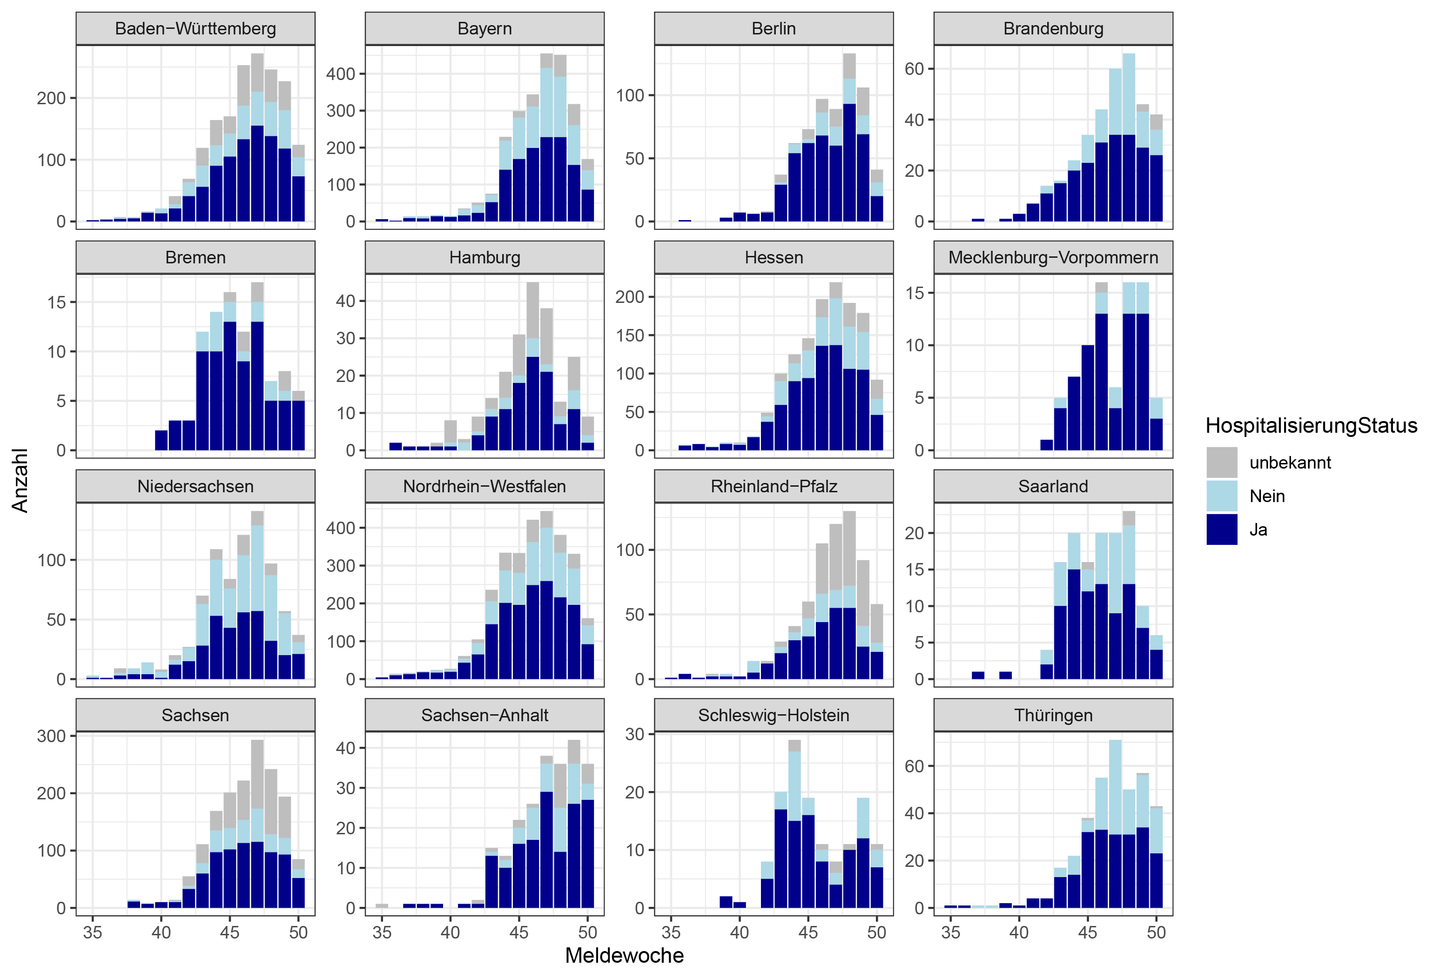
COVID-19-Todesfälle nach Bundesland und Hospitalisierungsstatus

Slide 6
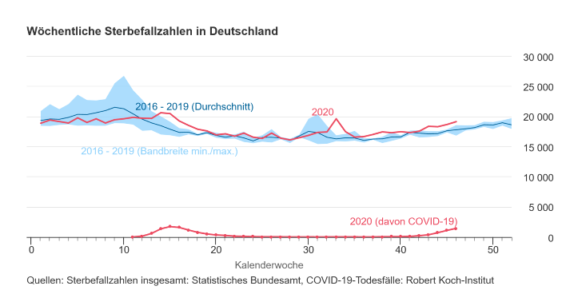
Wöchentliche Sterbefallzahlen in Deutschland
Datenstand 11.12.
KW 46 (9.11.-15.11.2020): 19.161 Todesfälle (+471 zur KW 45): ca. 7,5% über dem Durchschnitt der Vorjahre 2016-19 (Nachmeldungen aber noch möglich)
Notes:
https://www.destatis.de/DE/Themen/Querschnitt/Corona/Gesellschaft/bevoelkerung-sterbefaelle.html

